Slide 1
Uso de diferentes niveles de caña de azúcar (0, 10, 15, 20, 25 %) y su digestibilidad en crecimiento y engorde de cuyes
Guachamín Tibanta, Alexandra Elizabeth
Vicerrectorado de Investigación, Innovación y Transferencia de Tecnología
Centro de Posgrados
Maestría en Producción y Nutrición Animal
Trabajo de titulación previo a la obtención del título de Magíster en Producción y Nutrición Animal
Msc. Aragón, Miguel
05 de diciembre del 2022

Slide 2
INTRODUCCIÓN
Encontrar pasturas de buena calidad con valor nutricional es un una necesidad, por lo que considerara a la caña de azúcar como un forraje en la alimentación de cuyes es una opción considerando tomando en cuenta el valor nutricional de la caña de azúcar, fácil adaptabilidad hasta los 1623m.s.n.m y su gran su gran producción de biomasa
En el mundo existen alrededor de 21.032.610hectáreas de caña de azúcar, en el Ecuador la superficie plantada de caña de azúcar fue de 126.246 hectáreas por lo que se considera una opción de alimento especialmente en épocas de sequía.
Existe limitación nutritiva debido al bajo contenido de proteína, como forraje presenta niveles altos de pared celular (72% FDN y 48% FDA, en base seca) lo que tiende a disminuir su consumo, el porcentaje de grasas (extracto etéreo) también es bajo: menor al 2%, alto en hidratos de carbono no estructurados y sumando el alto porcentaje de lignina hace que la digestibilidad no supere el 60 % .
La caña de azúcar muestra un alto contenido de fibra 46, 80 %, elevado contenido de energía 44,87 % y energía metabolizarle de 2.17 Mcal⋅kg-1 de materia seca.
La caña de azúcar la podemos considerar como una alternativa de alimento en monogastricos como es el cuy pero no como único alimento ya que sebe considerar las limitantes que tiene como forraje.

Slide 3
FORMULACIÓN DEL PROBLEMA A RESOLVER
Las grandes necesidades cada vez más crecientes de contar con pasturas de buena calidad para la alimentación de cuyes con buen valor nutricional
Estudios complementarios como pruebas de digestibilidad no existe en cuanto a valores reales, que complementen la información necesaria a fin de realizar un proceso de alimentación técnica y actualizada.
Los altos precios de materias primas para la alimentación animal, hace que el proceso de crianza y alimentación que esta implica, se encarezca en forma muy sensible el precio final de los animales

Slide 4
JUSTIFICACIÓN
Elaboración de un sistema sostenible de producción ajustado al impacto económico
Búsqueda de ingredientes de buena calidad, adaptados a condiciones de mínima intervención y principalmente con características nutricionales y rangos de digestibilidad aceptables que posibiliten buenos niveles de inclusión en la dieta .
Grado de digestibilidad = grado de aprovechamiento a través del tracto digestivo

Slide 5
OBJETIVOS
GENERAL
Determinar el efecto del uso de diferentes niveles de caña de azúcar (0, 10, 15, 20 y 25 %) en la alimentación de cuyes y su digestibilidad en la fase de crecimiento engorde.
ESPECÍFICOS
ESPECÍFICOS
Determinar la digestibilidad para proteína Fibra, EE, ELN y energía
Evaluar el efecto de la inclusión de diferentes niveles de caña de azúcar, sobre el comportamiento productivo (Consumo de alimento, ganancia de peso, Rendimiento a la canal, conversión alimenticia, mortalidad) en cuyes
ESPECÍFICOS
Determinar los costos de producción y establecer la rentabilidad a través del indicador beneficio-costo

Slide 6
HIPÓTESIS
H0
La inclusión de caña de azúcar en la alimentación de cuyes en la fase de crecimiento - engorde, no influye en el desempeño productivo.
H1
La inclusión de caña de azúcar en la alimentación de cuyes en la fase de crecimiento - engorde, influye en el desempeño

Slide 7
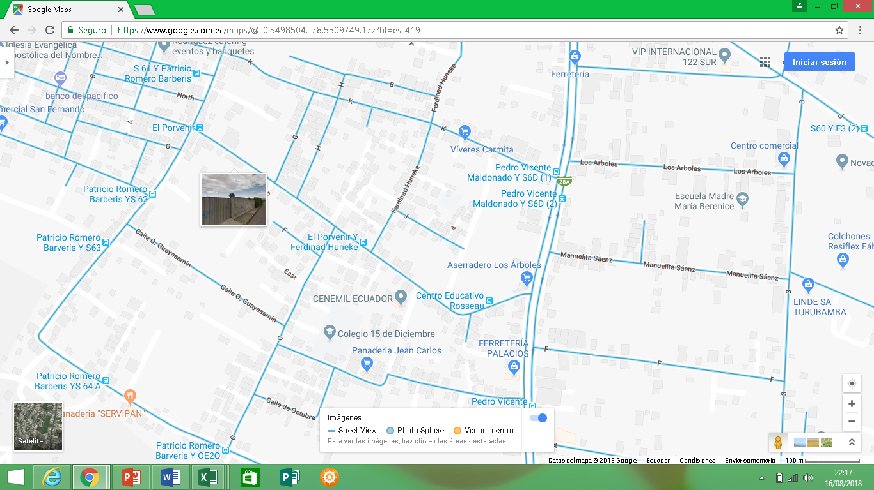
METODOLOGÍA
La presente investigación se desarrollaro en la provincia de Pichincha, Cantón Quito, Parroquia Guamaní, Sector La Victoria.
Humedad relativa : 84%
Evaporización: 2650mm/año
Vientos 2,5m/s
Temperatura: Temperatura media anual entre 14º C
Pluviosidad: 2346 mm

Slide 8
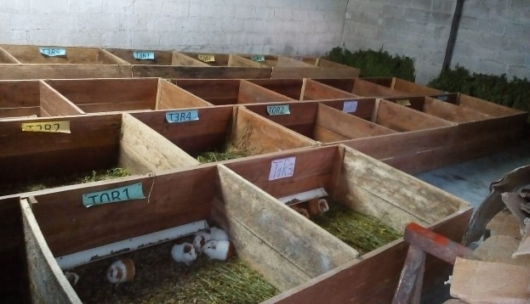
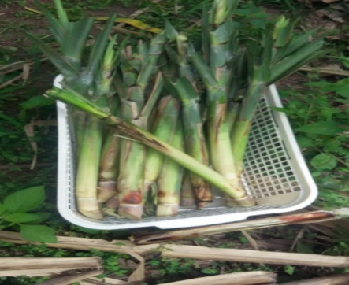
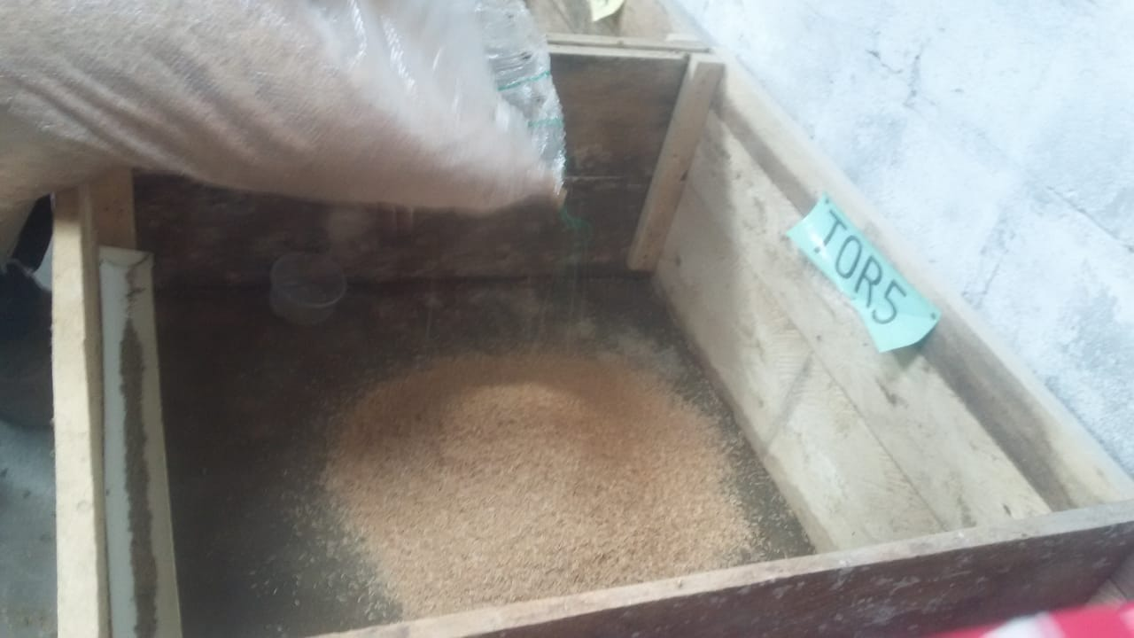
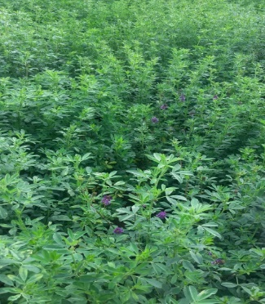
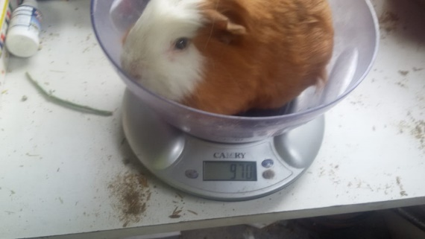
MATERIALES
200 cuyes (15 días de destete)
Desprasitantes ( ivermectina)
Pozas de madera de 1m²
Caña de azúcar ( Cogollos de 18 meses)
Alfalfa ( 10 % de la floración)
Bandejas para suministro de caña de azúcar
Gavetas plásticas
Equipo de disección
Picadora de hierba
Cascarilla de arroz
Carretilla

Slide 9
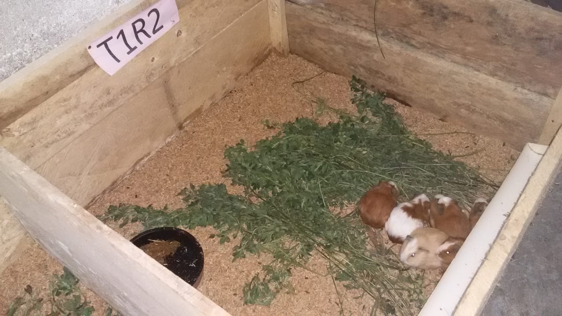
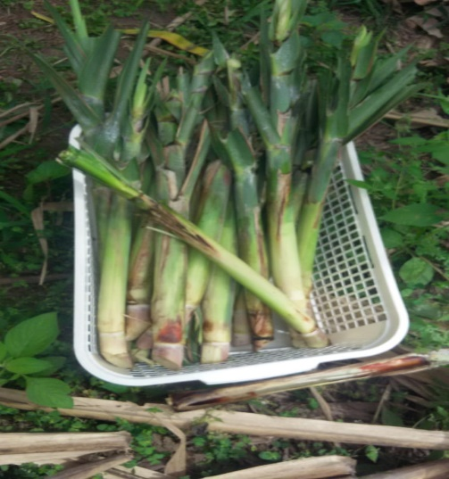
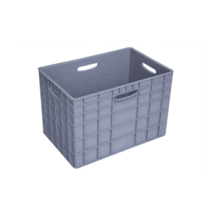
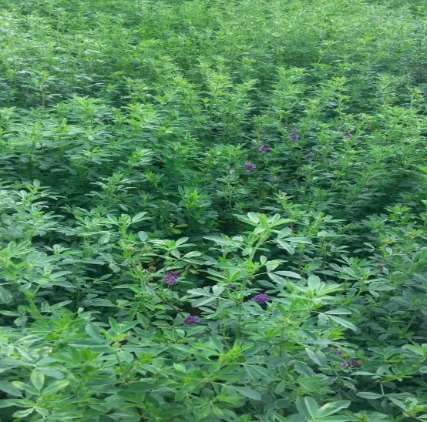
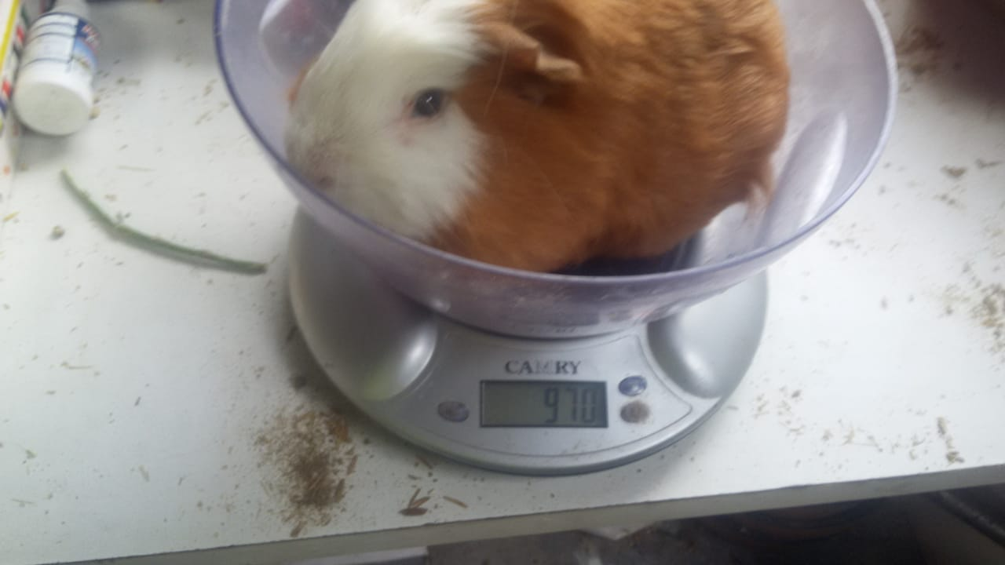
MATERIALES

Slide 10
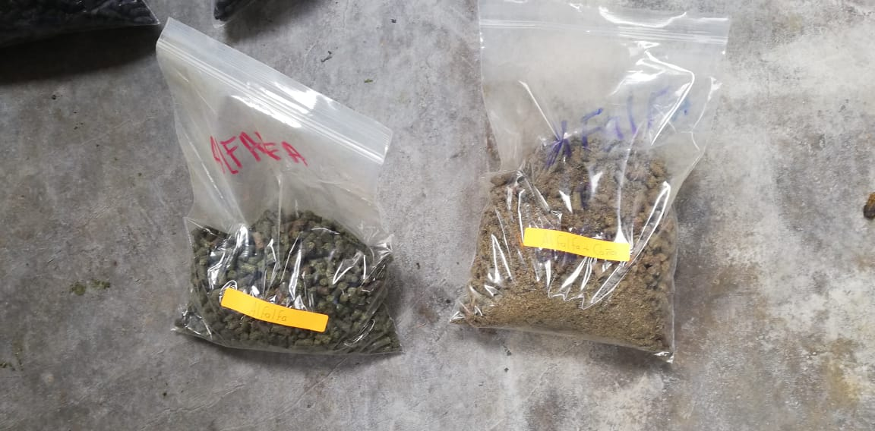
Materiales fase de laboratorio
Laboratorio de bromatología
Muestras de heces
Jaulas metabólicas
Muestras de alfalfa
Muestras de caña de azúcar
Peletizadora artesanal
Molino

Slide 11
VARIABLES DE ESTUDIO ( fase de campo)
Consumo de alimento
Ganancia de peso semanal
Conversión alimenticia
Mortalidad
Relación costo beneficio

Slide 12
VARIABLES DE ESTUDIO ( fase de laboratorio)
Proteína
Fibra
Coeficiente de digestibilidad
Extracto etéreo
Extracto libre de nitrógeno
Nutrientes digestibles totales
Energía digestible

Slide 13
Metodología de la investigación
FASE DE CAMPO
Diseño completamente al azar
Se emplearon 200 cuyes destetados de 15 días de edad y un peso promedio de 300 gramos.
Se realizaron 4 repeticiones y cada una estaba conformada por 10 cuyes para la fase de crecimiento – engorde en donde se evaluó por un periodo de diez semanas hasta alcanzar un peso comercial de 900 gramos.
Las raciones diarias estaban formadas por los siguientes tratamientos:
T0: 0% de caña de azúcar
T1: 10 % de caña de azúcar
T2: 15% de caña de azúcar
T3: 20 % de caña de azúcar
T4: 25 % de caña de azúcar

Slide 14
Niveles de inclusión de caña de azúcar en la alimentación de cuyes.
Consumo de alimento por animal en la fase de crecimiento- engorde T0
Consumo de alimento por animal g/ día T1 (10 % de caña de azúcar)

Slide 15
Consumo de alimento por animal g/ día T2 (15 % de caña de azúcar)
Consumo de alimento por animal g/ día T3 (20 % de caña de azúcar)

Slide 16
Consumo de alimento por animal g/ día T4 (25 % de caña de azúcar)

Slide 17
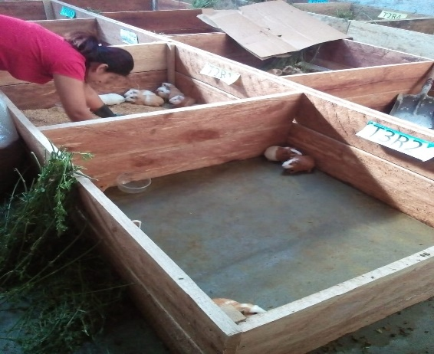
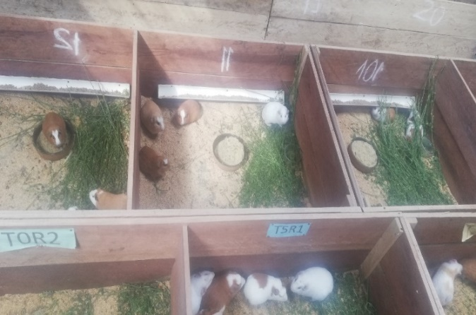
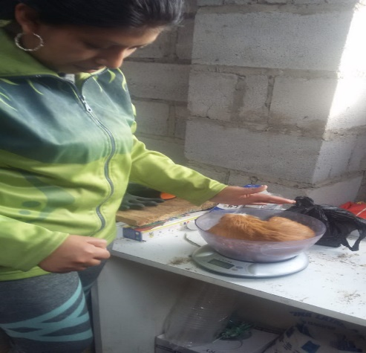

Slide 18
FASE DE LABORATORIO
Se utilizó 6 animales( cuyes) de 1000g
La alimentación fue en base de harina de alfalfa y harina de alfalfa + harina de caña de azúcar peletizada
El perido de adptacion duro 7 díascon una dieta solo con pelet de alfalfa
Durante 15 días suministro pelet de alfalfa, periodo durante el cual tomo las muestras de heces las mismas que se congelaban a -15 C
En los 15 días posteriores se suministro pelet con una dieta base de alfalfa y 25 % de polvo de caña de azúcar de las cuales sus heces también fueron recolectadas durante 15 días
Al culminar los 15 días de recolección de heces tanto del perido de alfafla como el del alfalfa + caña de azúcar se homogenizaron las muestras y se envio a laboratorio para el análisis proximal 6 muestras de heces de la dieta en base de pelets de alfalfa y 6 muestras de dietas del petel de alfalfa y caña de azúcar.

Slide 19
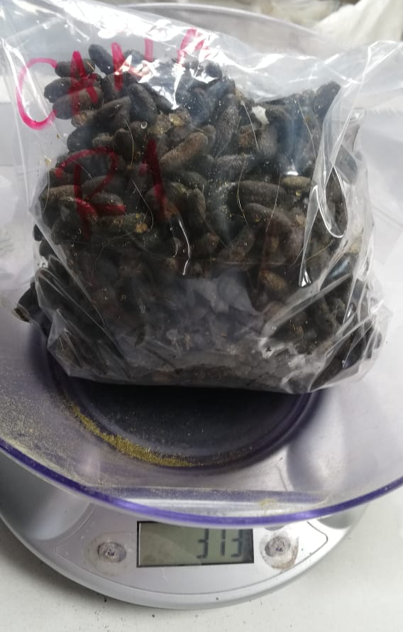
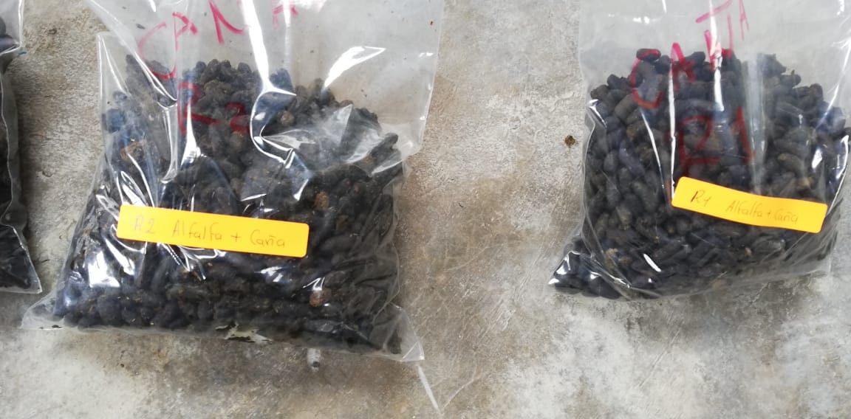

Slide 20
Resultados y discusiones

Slide 21
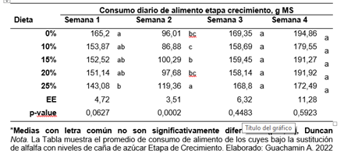
PARÁMETROS PRODUCTIVOS
CONSUMO DE ALIMENTO
Etapa de crecimiento
Etapa de engorde

Slide 22
PESO
Etapa de crecimiento
Etapa de engorde

Slide 23
GANANCIA DIARIA DE PESO
Etapa de crecimiento
Etapa de engorde

Slide 24
CONVERSION ALIMENTICIA
Etapa de crecimiento
Etapa de engorde

Slide 25
Mortalidad
Etapa de crecimiento
Etapa de engorde

Slide 26
PESO VIVO, PESO FAENADO Y PESO RESIDUOS.

Slide 27
Relación costo/beneficio

Slide 28
ANÁLISIS QUIMICO PROXIMAL DE LOS INGREDIENTES EVALUADOS
ANALISIS PROXIMAL DE LAS MUESTRAS DE HECES

Slide 29
Valores de Humedad, Proteína, Fibra, Ceniza, Extracto Etéreo y Extracto Libre de Nitrógeno obtenidos en el análisis proximal

Slide 30
DIGESTIBILIDAD

Slide 31
DIGESTIBILIDAD DE NUTRIENTES DE LAS HECES DE CUYES ALIMENTADOS CON DE ALFALFA Y CAÑA+ALFALFA EN CUYES.

Slide 32
Promedio de nutrientes digestibles de cuyes alimentados con alfalfa y alfalfa +caña de azúcar en con diferentes niveles de inclusión de caña de azúcar – etapa de crecimiento en la parroquia de Guamaní-Quito.

Slide 33
Nutrientes digestibles de la proteína, fibra, extracto etéreo y extracto libre de nitrógeno.

Slide 34
Nutrientes digestibles de la proteína digestible, fibra digestible, EE y ELN

Slide 35
Promedio de nutrientes digestibles de cuyes alimentados con alfalfa y alfalfa +caña de azúcar en con diferentes niveles de inclusión de caña de azúcar – etapa de crecimiento en la parroquia de Guamaní-Quito.

Slide 36
Nutrientes digestibles totales (NDT) de los tratamientos alfalfa y alfalfa + caña de azúcar. .
Energía digestible de los tratamientos alfalfa y alfalfa + caña.
.

Slide 37
CONCLUSIONES
Tanto en la etapa de crecimiento como en la etapa de engorde de cuyes, el reemplazo de niveles de caña de azúcar (0,10,15,20 y 25%) al suministro de Alfalfa no influencio sobre las diferentes variables evaluadas consumo de alimento (g), peso (g), incremento de peso (g), conversión alimenticia y mortalidad (%).
Económicamente el tratamiento más funcional constituyo el Tratamiento T4 que corresponde al reemplazo de alfalfa con caña de azúcar en un 25%, por presentar una mejor Relación Costo/Beneficio, esto se debe a que, a una mayor inclusión de caña de azúcar, consumieron menos alfalfa que era uno de los componentes más caro.
Si bien el tratamiento T4 (sustitución del 25% de la alfalfa con caña de azúcar) se presentó como la mejor alternativa económica, este tratamiento en relacional T0 (sin caña de azúcar), presento menores contenidos de cenizas y proteína mientras que la Fibra y Extracto Libre de Nitrógeno se incrementaron, estos cambios no influenciaron sobre el peso del animal faenado.

Slide 38
Recomendaciones
Se recomienda validar el tratamiento T4 (sustitución del 25% de la alfalfa con caña de azúcar), pues en cada localidad este tratamiento puede incrementar el costo por la distancia para obtener la caña de azúcar).
En los sitios donde se puede disponer fácilmente caña de azúcar se recomienda la utilización del Tratamiento T4 (sustitución del 25% de la alfalfa con caña de azúcar) por ser el más funcional económicamente.

Slide 39
GRACIAS

